Slide 1
Un día de estos

Slide 2
Notes:
El lunes amaneció tibio y sin lluvia. Don Aurelio Escovar, dentista sin titulo y buen madrugador abrió su gabinete a las seis. Empezó a trabajar y puso un puñado de instrumentos y los ordenó de mayor a menos como en una exposicion.

Slide 3
Notes:
Llevaba una camisa a rayas, sin cuello, cerrada arriba con un botón dorado, y los pantalones sostenidos con cargadores elásticos.

Slide 4
Notes:
Era rígido, enjuto, con una mirada que raras veces correspondía a la situación, como la mirada de los sordos.

Slide 5
Notes:
Se sentó a pulir la dentadura postiza. Parecía no pensar en lo que hacía, pero trabajaba con obstinación, pedaleando en la fresa incluso cuando de verdad no hacía nada.

Slide 6
Notes:
Despues de las ocho, hizo una pausa para mirar el cielo por la ventana y vio dos gallianzos pensativos que se secaban al sol en el caballete (techo) de la casa vecina.

Slide 7
Notes:
Siguió trabajando con la idea de que antes del almuerzo volvería a llover. La voz destemplada de su hijo de once años lo sacó de su abstracción. “papa”
Que
Dice el alcalde que si le sacas una muela
Dile que no estoy aqui

Slide 8
Notes:
Estaba puliendo un diente de oro. En la saita de espera volvió a gritar su hijo.
Dice que sí estás porque te está oyendo. El dentista siguió examinando el diente. Sólo cuando lo puso en la mesa con los trabajos terminados, dijo…
Mejor

Slide 9
Notes:
Volvió a operar la fresa. De una cajita de cartón donde guardaba las cosas por hacer, sacó un puente de varias piezas y empezó a pulir el oro.

Slide 10
Notes:
Papa
Qué
Aún no había cambiado de expresión.
Dice que si no le sacas la muela te pega un tiro.

Slide 11
Notes:
Sin apresurarse, con un movimiento extremadamente tranquilo, dejó de pedalear en la fresa y abrió por completo la gaveta inferior de la mesa. Allí estaba el revólver.
Bueno dijo
Dile que venga a pegármelo.

Slide 12
Notes:
El alcalde apareció en el umbral. Se había afeitado la mejilla izquierda, pero en la otra, hinchada y dolorida, tenía una barba de cinco días. El dentista vio en sus ojos marchitos muchas noches de desesperación. Cerró la gaveta con la punta de los dedos y dijo suavemente. Siéntese.

Slide 13
Notes:
Buenos días, - dijo el alcalde
Buenos – dijo el dentista
Mientras hervían los instrumentos, el alcalde apoyó el cráneo en el cabezal de la silla y se sintió mejor. Repiraba un olor glacial. Era un gabinete pobre, una vieja silla de madera, la fresa de pedal, y una vidriera con pomos de loza. Cuando sintió que el dentista se acercaba, el alcalde afirmó los talones y abrió la boca.
Don Aurelio Escovar le movió la cara hacia la luz. Despues de observar la muela dañada, ajustó la mandíbula con presión de los dedos.
Tiene que ser sin anestesia – dijo
“Por qué”
Porque tiene un absceso

Slide 14
Notes:
Está bien – dijo, y trató de sonreír. El dentista no le correspondió. Llevó a la mesa de trabajo la cacerola con los instrumentos hervidos y los sacó del agua con unas pinzas frias y fue a lavarse las manos en el aguamanil. Hizo todo sin mirar al alcalde. Pero el alcalde no lo perdió de visa.

Slide 15
Notes:
Era una cordal inferior. El dentista abrió las piernas y apretó la muela con el gatillo caliente. El alcalde se aferró a las barras de la silla, descargó toda su fuerza en los pies y sintió un vacío helado en los riñones, pero no soltó un suspiro. El dentista sólo movió la muñeca. Sin rencor más bien con una amarga ternura, dijo…
Aquí nos paga veinte muertos, teniente. El alcalde era sudoroso, jadeante, y se desabotonó la guerrera y buscó su pañuelo de su bolsillo del pantalón.

Slide 16
Notes:
El acalde sintió un crujido de huesos en la mandíbula y sus ojos se llenaron de lágrimas. Pero no suspiró hasta que no sintió salir la muela. Entonces la vio a través de las lágrimas. Le pareció tan extraña a su dolor, que no pudo entender la tortura de sus cinco noche anteriores.

Slide 17
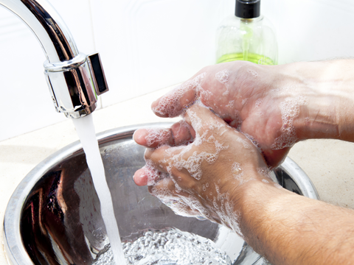
Notes:
Séquese las lágrimas – dijo
El alcalde lo hizo. Estaba temblando mientras el dentista se lavaba las manos. Le dijo, acuéstese y haga buches de agua de sal

Slide 18
Se pese
Notes:
El alcalde se puso de pie, se despidió con un saludo militar, y fue a la puerta.
Me pasa la cuenta – dijo
A usted o al municipio?
El alcalde no lo miró. Cerró la puerta, y dijo, a través de la red metálica.
Es la misma vaina.

